Slide 1
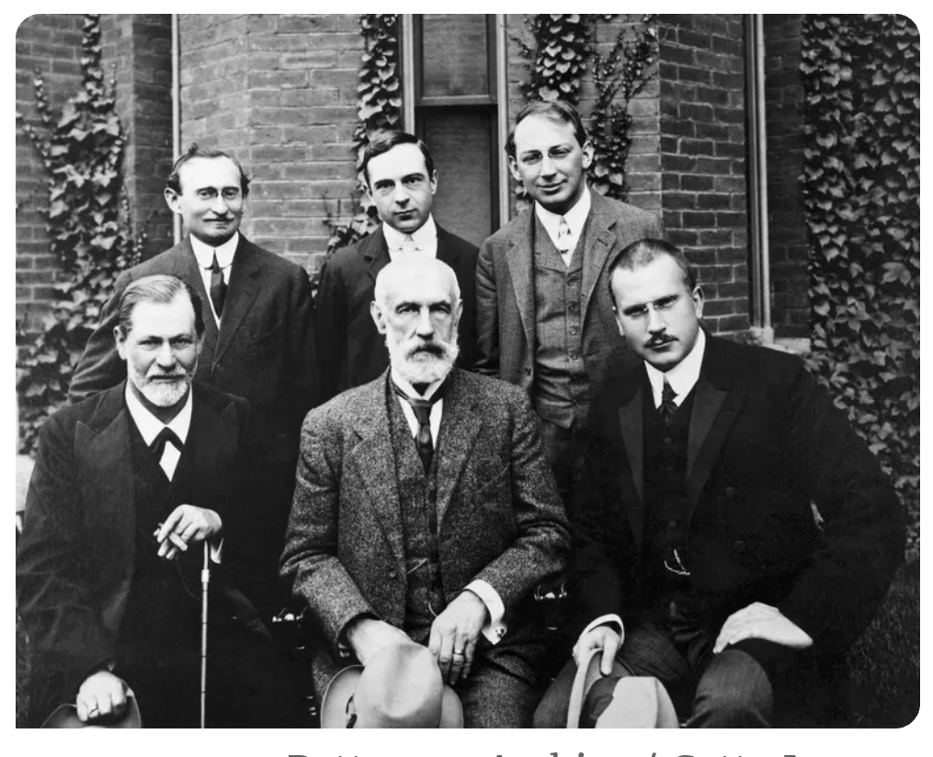
Development Of Psychology
Topic related to Ba 3rd year
Paper 2nd Systems of psychology
Prepared by
Dr.ashutosh Dwivedi
Department of psychology H.c.p.g. Varanasi

Slide 2
Contribution of Ernst Heinrich Weber 1795-1878
मनोविज्ञान को वैज्ञानिकता के धरातल पर आरूढ़ करने का श्रेय
19 वीं शताब्दी के प्रमुख शरीर क्रिया वैज्ञानिक वेबर की जाता है।
प्रयोगात्मक मनोविज्ञान ही मनोवैज्ञानिक सिद्धांतो का ठोस आधार है। प्रयोगात्मक मनोविज्ञान के विकास में जर्मन मनोवैज्ञानिक E.H. Weber का महत्वपूर्ण योगदान रहा है। वेबर का प्रमुख कार्य ज्ञानेंद्रियों के शारीरिक रचना एवं क्रिया के
क्षेत्र में रहा है। वेबर के शोधों को उनके दो प्रसिद्ध पुस्तक
“De-Tactu”(1834), व “Der-Tastsinn” (1846) में प्रकाशित किया गया।

Slide 3
वेबर के योगदान को हम निम्न संदर्भों में स्पष्ट के सकते हैं :
ताप संवेदना के क्षेत्र में किए गए प्रयोग
स्पर्श संवेदना के क्षेत्र में किए गए प्रयोग
मांसपेशी संवेदना के क्षेत्र में किए गए प्रयोग
Experiment done in the field of temperature:
त्वचा पर तापमान का प्रभाव जानने के लिए वेबर ने प्रयोग
कर यह निष्कर्ष दिया कि ठंडी एवं गर्म उद्दीपकों कि
संवेदना वास्तविक तापक्रम उत्तेजना पर निर्भर नहीं करता है
बल्कि इसकी अनुभूति त्वचा के तापक्रम में परिवर्तन पर निर्भर
करता है।
Contd.......

Slide 4
जैसे ठंडी वस्तु गर्म की अपेक्षा भारी लगती है। इसी प्रकार
जब व्यक्ति साधारण गर्म पानी में हाथ डालता है तो उसे
गर्म की संवेदना नहीं होती क्योंकि हाथ हल्के गर्म पानी
साथ समायोजन कर लेता है। परन्तु पानी के तापक्रम में
वृद्धि हो जाय तब व्यक्ति को गर्म की संवेदना होने
लगती है।

Slide 5
Experiment done in the field of touch sensation: वेबर ने 1952
में द्वि – बिंदु देहल(Two-point Threshold ) को प्रतिपादित किया।
किसी भी भौतिक संवेदना को उद्दीप्त करने के लिए उद्दीपक की मात्रा
को एक यथेष्ठ मात्रा तक बढ़ाना पड़ता है जहां से उस उद्दीपक की संवेदना
प्रारंभ होती है, इसी क्रम में जब हम उद्दीपक की मात्रा में अधिक वृद्धि
करते हैं तो एक यथेष्ठ बिंदु पर एक बिंदु की सम्वेदना होती है। इस सीमा
रेखा को वेबर ने two point Threshold या absolute threshold कहा है। Contd.......

Slide 6
जैसे : व्यक्ति के त्वचा को दो नुकीले बिंदुओं से स्पर्श कराने पर
वह व्यक्ति स्पष्टत: दो बिंदु का प्रत्यक्षण करता है। फिर इन
बिन्दुओं की आपसे दूरी कम करने पर एक ऐसी स्थिति आती है,
जहां मात्र एक बिंदु की ही संवेदना होती है।

Slide 7
Experiment done In the field of muscle sensation:
वेबरअपने शोध द्वारा यह जानने का प्रयास किया कि
विभिन्न वजन के भारों का विभेद करने में पेशीय संवेदना किस सीमा तक कार्य करती है।
वेबर का यह खोज (Law of weber) के नाम से जाना गया। वेबर ने अपने मांसपेशी
संवेदना के शोध परिणाम को 1834 में अपनी पुस्तक “ De- Tactu” में प्रकाशित किया।
वेबर ने कोई निश्चित नियम नहीं बनाया उन्होंने यह स्पष्ट किया कि दो भागों में न्यूनतम ज्ञेय
भेद (JND) उनके अनुपात पर आश्रित था ना कि उनके निरपेक्ष परिणाम पर।

Slide 8
Contribution of Fechner:
मनोविज्ञान जगत में फेकनर का नाम मनोभौतिकी के क्षेत्र में विख्यात
है। 1830 ई. तक भौतिक व रसायन की पुस्तकों का जर्मन में अनुवाद
करने के साथ साथ भौतिक विषयों पर 40 से अधिक शोध निबंध
प्रकाशित किए। फेकनर ने अपने सिद्धांत का सत्यापन प्रायोगिक
विधियों के विकास द्वारा संवेदना को मापकर किया
उनके तीन नियम निम्न हैं:
Contd.......

Slide 9
Methods Of Limits:
इस विधि में पहले उद्दीपक की तीव्रता न्यूनतम रखी जाती है
जिससे कि प्रयोज्य में कोई संवेदन ना हो। फिर धीरे धीरे
उद्दीपक की तीव्रता बढ़ाई जाती है, तब तक जब तक प्रयोज्य
को स्पष्ट संवेदन ना होने लगे। फिर इसके विपरित दिशा में कार्य किया जाता है। इसमें उद्दीपक की तीव्रता इतनी रहती है कि प्रयोज्य
को स्पष्ट संवेदन होता है। फिर इसको न्यूनतम किया जाता है,
जब तक संवेदन की अनुभूति होनी बन्द ना हो जाय। इन दोनों क्रमों
के औसत के आधार पर threshold का निर्धारण किया जाता है।

Slide 10
Method of constant stimuli:
इसमें उद्दीपकों या उद्दीपकों के अंतर को यादृच्छिक क्रम में
रखकर उपस्थित किया जाता है। प्रत्येक उद्दीपक के अंतर को सतत् रखते हुए, फेकनर ने प्रत्येक उद्दीपक के लिए किए गए
विशिष्ट निर्णय के सापेक्ष आवृत्ति (relative frequency)
को परिकल्पित करने का सुझाव दिया है। इस परिकलन के
आधार पर देहली ( threshold ) ज्ञात किए।

Slide 11
Method of Average Error:
इसमें फेकनर प्रयोज्यों के समक्ष एक standard stimulus तथा एक
Comparable stimulus उपस्थित करते थे। तथा comparable stimulus को तब तक घटाने बढ़ाने को कहते थे जब तक वे संतुष्ट न
हो जाय कि इसकी मात्रा standard stimulus के बराबर हो गई है। इसमें प्रयोज्य द्वारा समायोजन करने पर त्रुटियां होती थी, क्योंकि समायोजित उद्दीपक कभी satandard से छोटा होता था कभी बड़ा। इन त्रुटियों के औसत के मध्यमान के आधार पर threshold ज्ञात किया जाता है।

Slide 12
THANK YOU

